Slide 1
worldbibleplans.com/languages/quechua/index.html
Paso a Paso Kamachiykuna

Slide 2
Cristiano kaspa, ¿hayk’aqllapas leerqankichu lliw Bibliata?
¿Qanpa yuyayniykipiqa ancha allinchu cristiano hina llapan Bibliata leeyqa
Imanasqa mana?
Manam
Ari
¿Kawsayniykipaq allinchu karqan?
Manam
Ari
¿Leenapaq plantachu utilizarqanki?
Ari
Manam
Ari
Manam
¿Nishu aburridochu?
¿Imataq hark’asunki lliw Bibliata leenaykipaq?
¿Nishu manchakuypaqchu? ¿Hatun sasa librochu leenapaq?
Imanasqa mana? ¿Yanapanmanchu karqan huk plan de lectura simple beneficio yapananpaq?
¿Leenapaq planochu chay ruwayta aswan allinta kamachirqa?
¿Huk plan de lectura personalizada nisqawanchu chay ruwayta aswan allinta kamachikunman karqan?
Manam
Ari
¿Nishu tiempotachu hap’in?
¿Qillqakuna ima plankuna ancha chaninniyuqchu?
Ari
Ari
Ari
Ari
Manam
Ari
WBP GRATUITA plankunata qun achka temakunawan Cronológico, M’Cheyne, hukkunapas wakin variedad yapanapaq
WBP GRATUITA Biblia ñawinchay plankunayuqmi, chaykunam yanapan ima pacha compromisotapas 5 minutomanta 60 minutokama sapa punchaw utaq ima hayka punchawpas sapa semana.
WBP GRATUITA plankunata qun mana sasa ñawirinapaq tikraykunapi. Hatun ruwaykunapas ruway atiymanmi tukupun, huch’uy, mana sasa kamachiy ruwaykunaman t’aqasqa kaqtin.
WBP nisqapiqa iñiyku Bibliata leeyqa tukuy kawsayninchismanmi hatun allinta yanapawanchis.
¿Ima plantataq servichikurqanki? WBP hatun imaymana akllanapaq kan.
WBP nisqapi huk planta GRATUITA ruwayta pruebay
Sichus Bibliata leeyta munarqanki manataq atirqankichu chayqa, https://worldbibleplans.com/languages/quechua/index.html nisqaman watukamuwayku hinaspa huk GRATUITA ruwasqa Biblia leenapaq planta ruway. Imaymana simikunamanta, tikraykunamanta, pacha compromisokunamanta, temakunamanta, ebook formatokunamantapas akllay. Kayna sasan. Planta ruway, WBP ruwan, mana 1 p’unchawpitaq huk linkta tarinki, Plan de Lectura de Biblia ruwasqayki GRATUITA ruwasqaykita qillqanaykipaq utaq mana qillqakunawan uraykachinaykipaq. ¿Ñoqaykuchu rimarqayku tukuy imapas GRATUITA kasqanmanta!

Slide 3
Allin hamusqaykichik Planes Bíblicos Mundiales nisqaman
Sasan qatipanapaq paso a paso kamachikuykunata, chaynapi Plan de Lectura de Bibliaykita diapositiva formatopi ruwanaykipaq.

Slide 4
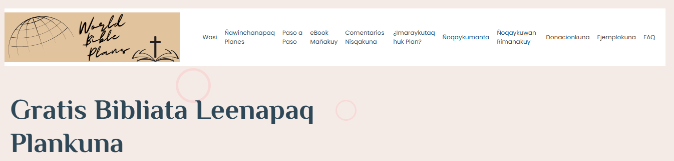
“eBook mañakuy” nisqa p’anqaman riy

Slide 5
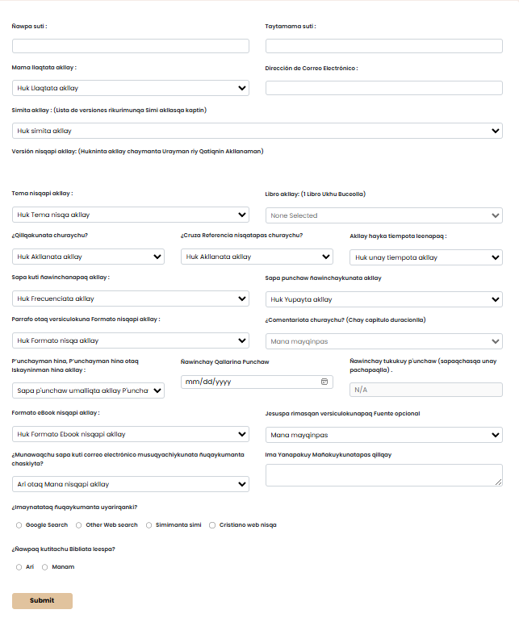
Kaymi Mañakuy Formulario – Kay diapositivakunapim rakisaqku

Slide 6
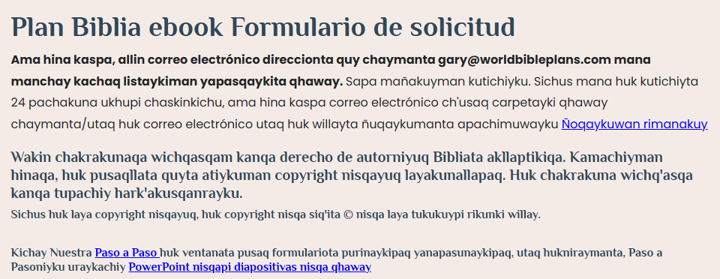
Formulario nisqapa Mecánica nisqa
Importantemi formulariota hunt’anayki lloq’emanta pañaman, patamanta urayman.
  Sichus formulariomanta huk t'aqa hunt'achinki chaymanta akllasqayki pampapi huk tikrayta ruwanki, llapa akllanakuna ñawpaqmanta ruwasqa kaqman kutinqa chaymanta akllasqaykikunata chinkachinki.
    Ejemplopaq, sichus huk versión akllanki hinaspa formulariopa puchuqninta huntachinki hinaspa kutispa chay versión cambianki chayqa, hukmantam llapa qatiqnin pampakunata huntachinayki kanqa.

Slide 7
Reglas Lógicas de la Forma nisqa
Akllasqaykiman hinam wakin akllasqaykikunaqa manaña kanqachu.
  Wakin kutiqa llapan urayman urmay.
  Wakin kutiqa urayk'aq ukhupi akllanakunalla.
    Ejemplopaq: Derecho de autor nisqayoq versión nisqatan akllanki chayqa, manan textokunata qosunmanchu, aswanpas huk guiallatan qosunman.
      Akllay Libro wichqasqa kanqa.
      Incluy Qelqakuna wisq’asqa kanqa.
        Manan, huk Guía nisqa qoylla ñawpaqmantaraqmi kanqa.
      Incluir Referencias Cruzadas nisqa wichqasqa kanqa.
      Akllay Parrafo/Versiculo wichqasqa kanqa.
      Akllay eBook Formato wichqasqa kanqa.
        PDF Chart nisqa ñawpaqmantaraqmi kanqa.
      Jesuspa rimasqan versiculokunapaq Fuente opcionalqa wichqasqam kanqa.

Slide 8
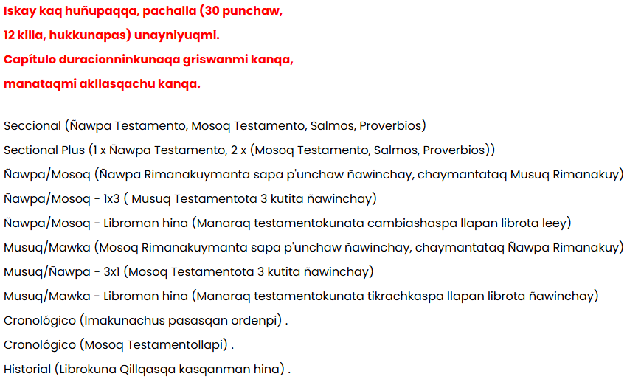
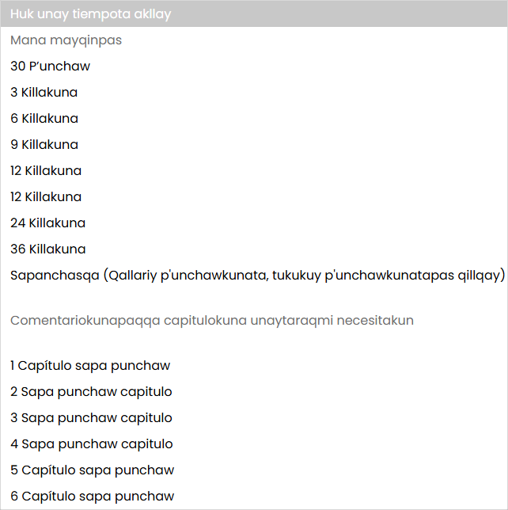
Reglas Lógicas de la Forma Katichisqa
Huk ejemplo: Iskay kaq huñumanta huk tema akllaptiykiqa...
Unay pacha urayk'achiqpi capitulokuna unayniyuq kanqa, manataq akllanapaqchu kanqa.
Comentarioqa wichqasqa kanqa.

Slide 9
Reglas Lógicas de la Forma Katichisqa
Wakin kuti, achka akllanakuna huk akllana wichq'asqa kasqanmanta kamachin.
  Comentario akllanapaq kananpaq :
    Versión nisqataqa manam copyright nisqayuqchu kanman.
    Temaqa punta kaq huñupim kanan.
    Unay tiempoqa huk capitulo duracionmi kanan.
  Parrafo akllay otaq Formato de versiculo akllay atiy kananpaq :
    Versión nisqataqa manam copyright nisqayuqchu kanman.
    Qelqakunata churayqa Arí kanan.
    Incluy Referencias Cruzadas nisqakunataqa huk ladoman churana utaq Mana Referencias Cruzadas nisqakunata Akllanachu.

Slide 10
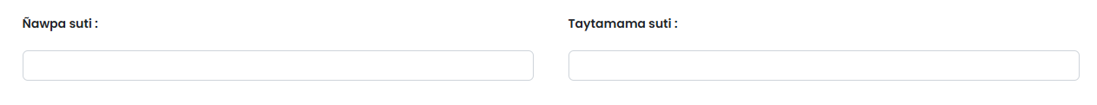
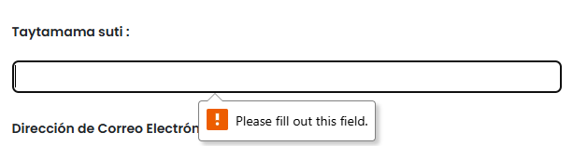
Willawayku pi kasqaykita
Kay chakrakunaqa kamachiymi.
  Ima kamachisqa pampapas mana hunt'asqa / akllasqa pantayta ruwanqa mayk'aq apachinki chaymanta pampata hunt'anayki kanqa.

Slide 11
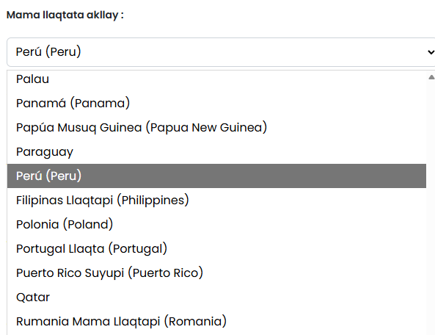
Uray listamanta akllay maypi tiyasqaykita
Chay urayman ñit’iy, chaypin rikunki maypi tiyasqanku nacionpi listata.
  Maypi tiyasqayki suyuman puriy akllasqaykiman utaq
  Qillqayta qallariy aswan utqaylla maypi tiyasqayki suyuman chayanaykipaq.
  Maypi tiyasqayki suyupi ñit’iy.
    Perú kay ejemplopi.

Slide 12
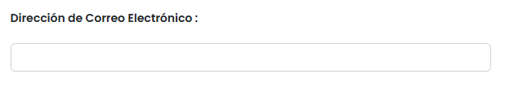
Dirección de Correo electrónico nisqaykiman qillqay
Necesitayku correo electrónico direccionniykita huk linkta apachisunaykipaq, chaywanmi uraykachiwaq Biblia leenaykipaq ruwasqaykiman hina. Manachus mana chayta mañawankichu mayk'aq mañakuyniyki apachinki, WBP sapa kuti correo electrónicos kaqta apachinqa kunanchasqakunawan, musuq tikraykunawan chaymanta musuq plankunawan
Mana hayk'aqpas correo electrónico direccionniyki pimanpas imaraykupas rakisaqkuchu

Slide 13
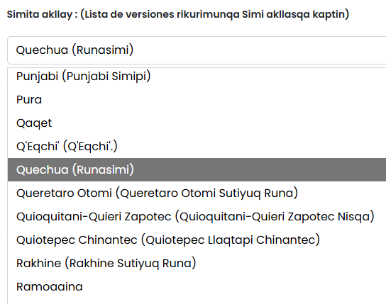
Simiykita akllay
Urayman ñit’iy, chaypin rikunki simikunaq listanta.
  Simi akllasqaykiman puriy utaq
  Qillqayta qallariy aswan utqaylla simi akllasqaykiman chayanaykipaq.
  Simi akllasqaykipi ñitiy.
    Quechua en este ejemplo.
Akllasqayki simipin yachakunqa ima Bibliamantachus akllakuwaq chayta.

Slide 14
Simi akllasqaykiwan tinkisqa laya lista kikillanmanta hunt'achinqa
Versión listaqa akllasqayki simi ukhupi alfabeto nisqaman hinam. Chay t’ikrakusqanmanta sut’inchasqaykin willasunki chay t’ikrakusqan kashanchus icha manachus chayta :
  Hukllachasqa Biblia – 66 Librokuna (Ñawpa Testamento, Mosoq Testamento).
  Biblia hunt’asqa x Apocrifo Librokunawan (Ñawpa Testamentopi, Mosoq Testamentopipas wakin Apocrifo Librokunawan. x nisqa libron rikuchin hayk’a librokuna kasqanmanta.
  Musuq Rimanakuylla – Musuq Rimanakuypa 27 qillqankuna.
  Musuq Rimanakuy Huk qillqakunawan - Musuq Rimanakuypa 27 qillqankuna yapasqa wakin yupay Ñawpa Rimanakuy Qillqakuna.
  Ñawpa Rimanakuylla – Ñawpa Rimanakuypi 39 qillqakuna.
  Chiqan x Libro(s) – Wakin t’ikraykunaqa faltan librokuna. x nisqaqa hayk'a qillqakuna faltasqanmantam qawachin.
  x Librokuna – Wakin tikraykunaqa pisilla qillqayuqmi. x nisqataqmi qawachin tikraypi hayka librokuna kasqanmanta.

Slide 15
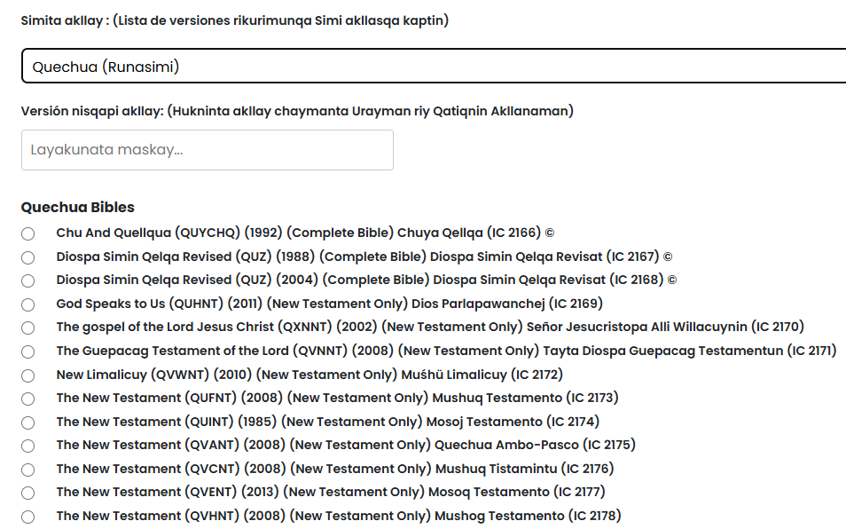
Kayqa huk ejemplon imakunatan rikuwaq chayta
Lista ukhupi maskhay akllanakunata pisiyachinaykipaq.
Kay (IC xxxx) huk ukhu codigo mañakuyniyki ruwaypi llamk'achisqayku.

Slide 16
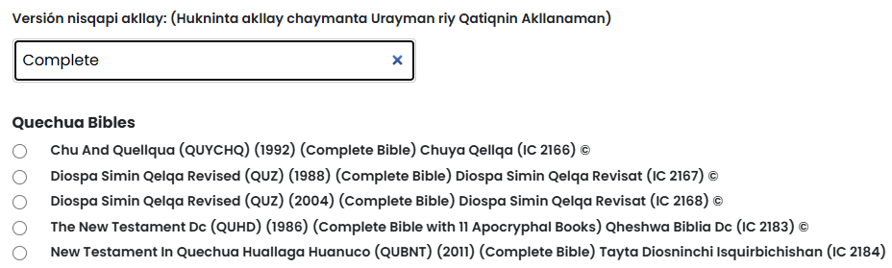
Lista ukhupi maskhay
Lista ukhupi maskhay akllanakunata pisiyachinaykipaq.
Kay ejemplopiqa, lista ukhupi maskharqani “Complete”

Slide 17

Copyright nisqayuq Versiones
Formulariopi wakin pampakunaqa wichqasqam kanqa derecho de autorniyuq Bibliata akllaptikiqa. Kamachiyman hinaqa, huk pusaqllata quyta atiykuman copyright nisqayuq layakunallapaq. Versión willakuypa tukukuyninpi © copyright nisqa chimputa rikunki.
Kamachiyman hinaqa, manan permitisqachu kanchis Bibliapi qelqasqa textokunata qonanchispaq kunan derecho de autor nisqawan. Mayqin layapas kunan kaq copyright nisqapi kaq, tukukuypi © nisqa chimpuyuq kanqa. Kay layakunapaq, huk pusaqllata quyta atiyku.

Slide 18
Akllasqayki qallariypi radial nisqapi ñit’iy
Kay ejemplopiqa, akllarqanim chay New Testament In Quechua Huallaga Huanuco (QUBNT) (2011) (Complete Bible) Tayta Diosninchi Isquirbichishan (IC 2184).
  Qhaway: Sapa mañakuypiqa huk akllanallatam ruwayta atinki. Sichus achka layakunata munanki, achka mañakuykunata apachinayki tiyan.

Slide 19
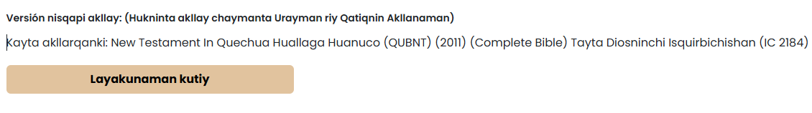
Lista urayk'aq wichq'akunqa chaymanta formulario akllasqayki laya rikuchinqa
Akllasqaykita tikrayta atikunki Versiones kaqman kutiy ñit'ispa.
  Sichus chayta ruwanki puchuq formulariota hunt’asqayki qhepaman chayqa, hukmantan hunt’anayki kanqa chay formulariota.

Slide 20
Temas nisqakuna
Temakuna huknirayta textokunata leenapaq qon.
  Wakin temakunaqa leenapaq ordenta qon.
    Ejemplokuna:
      Chiqan (Génesismanta Apocalipsiskama) ..
      Orden Cronológico nisqa.
  Huk temakunan huk yuyayllapi yuyaykunki otaq textokunata imapaqpas allinta rikuchinki.
    Ejemplokuna:
      Género nisqapi sayasqa.
      M’Cheyne sutiyuq runa.
  Wakin temakunaqa huk librollapin otaq akllasqa librokunapin astawanqa yuyaykunki.
    Ejemplokuna:
      1 Libro Ukhu Buceo.
      Apostolkuna hinaspa Pablo.
Llapan temakunan sut’inchasqa kashan Planes de Lectura nisqa paginapi, chaytan haykun menú nisqawan.
Qanpaq aswan allin kaq temata tariy.

Slide 21
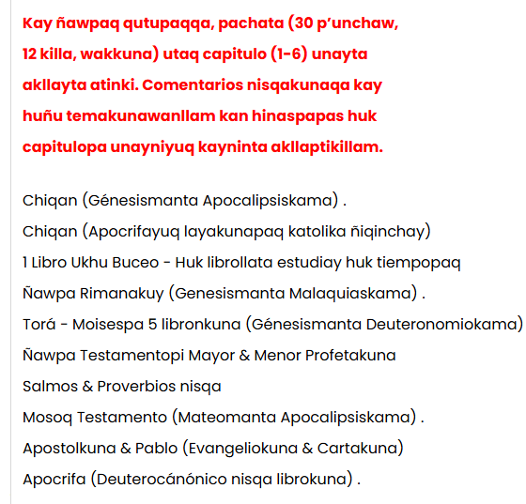
Temas Continuado
Temakuna tawa huñupi rakisqa kachkan, flexibilidad nisqaman hina (hayk’a pacha ñawinchanapaq) hinallataq sapa kuti (hayka p’unchawta semanapi ñawinchanki) ..
  1 kaq huñu - Kay ñawpaq huñupaq, akllayta atinki Pacha (30 p'unchaw, 12 killa, hukkunapas) utaq 1-6 Capítulos sapa p'unchaw ñawiriy p'unchaw duraciones.
Comentarios nisqakunaqa kay huñu temakunawanllam kan hinaspapas huk capitulopa unayniyuq kayninta akllaptikillam.

Slide 22
Temas Continuado
2 kaq huñu - Iskay kaq huñupaqqa Tiempo (30 punchaw, 12 killa, hukkunapas) unayniyuqllam saqisqa.
  Capítulo duracionninkunaqa griswanmi kanqa, manataqmi akllasqachu kanqa.
Kay huñuwanqa manam rimaykuna kanchu.

Slide 23
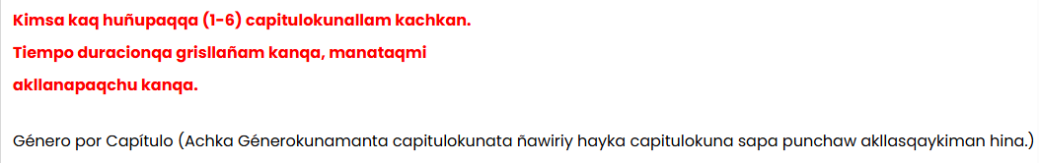
Temas Continuado
3 kaq huñu - Kimsa kaq huñupaqqa 1-6 Capítulo duracionkunallam kan.
  Tiempo duracionqa grisllañam kanqa, manataqmi akllanapaqchu kanqa.
Kay huñuwanqa manam rimaykuna kanchu.

Slide 24
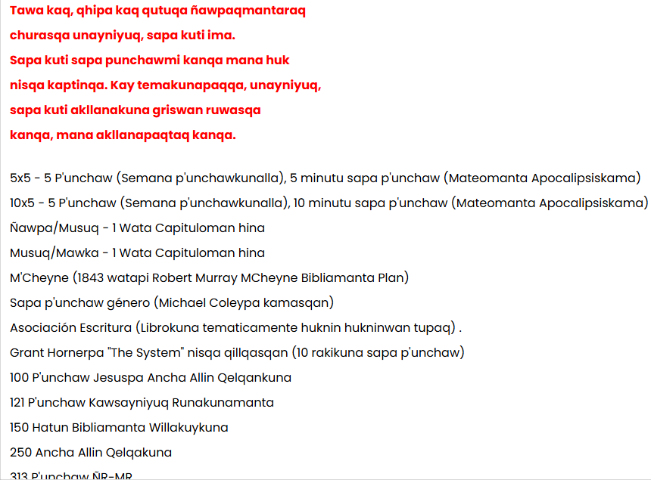
Temas Continuado
4 kaq huñu - Tawa kaq, qhipa kaq qutuqa ñawpaqmanta churasqa unayniyuq, sapa kuti ima.
  Kay temakunaqa sapa punchawmi sapa punchaw sapa kutilla kan mana huk nisqa kaptinqa.
  Kay temakunapaqqa, unayniyuq, sapa kuti akllanakuna grischasqa kanqa, mana akllanapaqtaq kanqa.
Kayqa huk chikan listallan.
Kay huñuwanqa manam rimaykuna kanchu.

Slide 25
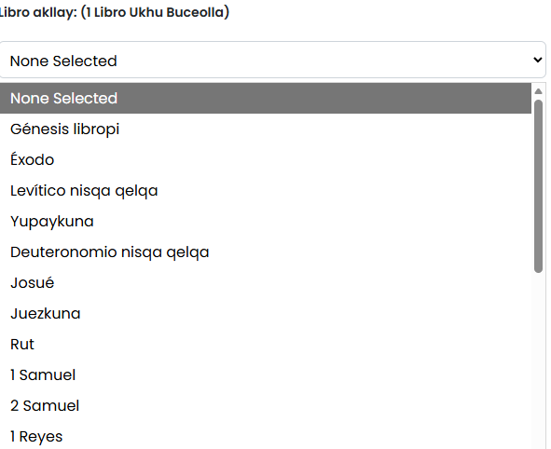
Sichus 1 Libro Ukhu Buceo nisqa temata akllarqanki chayqa, huk librota akllay. Mana chayqa, kay akllana wichq'asqa kanqa
Apocrifo librokunaqa manan chay listapichu kashan. Genesismanta Apocalipsiskamalla.
Huk librollatam akllakunman.
Librokuna kaqqa versión nisqaykimantam kanqa.
  Pantallaqa manan yachaysapachu sapa versión nisqapi librokuna kasqanmanta yachanapaq.
  Qanmantan kanqa huk librota akllanaykipaq, chay libroqa akllasqayki versión nisqapin kashan.
    Chaymi ejemplopaq, sichus akllarqanki huk versión Mosoq Testamentollapaq chayqa, ama kaypi akllaychu Génesis nisqa qelqata.

Slide 26
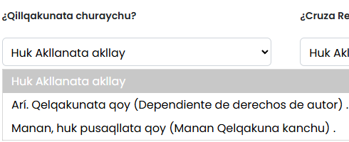
Qelqakunata churay
Kay akllayqa mana copyright nisqayuq layakunallapaqmi.
Chaykunamanta akllay :
  Arí. Qelqakunata qoy – Leenapaq planniykipi qelqakunata churay.
  Manan, huk pusaqllata qoy – Ama qelqakunata churaychu.
    Kay akllayqa sapa p'unchaw umalliqkunallatam churan (pdf tabla formatopi tarikun) ..
    Kay akllayqa, pikunachus kikinkumanta qillqasqa Bibliata apaykachayta munanku, chayri Bibliamanta ruwasqakunata, kunan derecho de autor nisqawan.

Slide 27
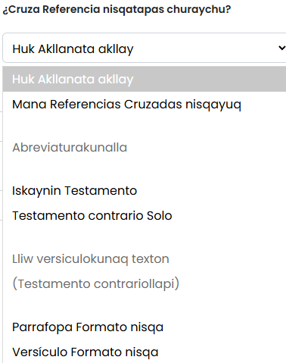
Munasqa akllay Cross Referencias nisqakunata churanaykipaq
Qatiq paginakunata qaway ejemplokunata.
Akllay abreviaturakunata, textokunapi cruzado referenciakunatapas.
  Lliw versiculo textopaq, WBP Mosoq Testamentomanta referenciakunata qon Ñawpa Testamento versiculokunapaq hinallataq viceversa.
  Pisichasqakunapaq, WBP llapa cruzada referenciakunata utaq Mosoq Testamentomanta referenciakunata qun Ñawpa Testamento versiculokunapaq hinaspa viceversa.
Chawpi rikuchiykunaqa manam kanchu copyright nisqayuq layakunapaq.
Qelqakunata churayqa Arí kanan.
Sichus Referencias cruzadas nisqayoq kayta akllanki chayqa, Párrafo/Verso nisqa akllayqa wisq’asqa kanqa.
  Versiculo formatowanlla llamkan.
Google AI - Bibliapa cruzada referencia nisqaqa huk nota, ñawinchaq runata huk versiculoman utaq Bibliapi huk pasajeman pusaq, chaywan tupaq temawan, palabrawan utaq yuyaywan, yanapanmi qillqapa hukniray partenkunata tinkuchiyta hinaspa hamutayta kallpanchananpaq. Kay referenciakunaqa tupaq yuyaykunata, profeciakunata, sucesokunatapas tupachin, chaymi huk pasaje huk pasajeta k’ancharichin.

Slide 28


Referencia cruzada – Abreviatura Ejemplos nisqakunata churay
Ejemplo 1 – Tukuy Pisichasqakuna. Kay ejemplopiqa kanmi Ñawpa Testamentomanta, Mosoq Testamentomantawan.
Ejemplo 2 – Testamento chimpapurayllapaq pisichasqa. Kay ejemplopiqa, Ñawpa Testamentomanta rimaykunallam kachkan.

Slide 29


Referencia cruzada – Lliw Qillqa Ejemplokuna churay
Ejemplo 3 – Tukuy versiculokuna cruzada referencias. Kay ejemplopiqa, ñawpaq Testamentomanta rimaykunallam kachkan parrafo formatopi.
Ejemplo 4 – Tukuy versiculokuna cruzada referenciakuna. Kay ejemplopiqa, ñawpaq Testamentomanta rimaykunallam kachkan versiculokuna formatopi.

Slide 30
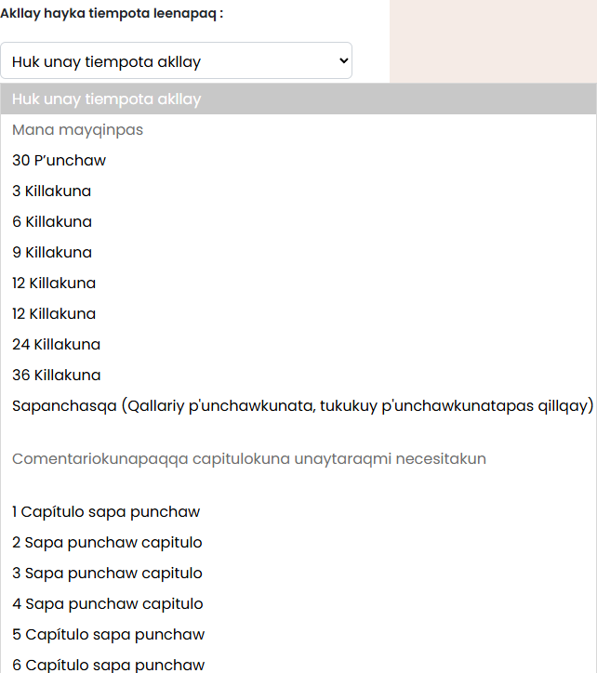
Ñawinchay Hayka tiempo
Tiempota hinaspa capitulokunapa unay tiemponmanta akllay.
  Akllay 30 p’unchawmanta pisillamanta utaq 3 watakama.
  Utaq Sapa punchaw 1-6 capitulokunamanta akllay.
    Capitulokuna hayk’a tiempopaq kasqanqa akllasqayki t’ikraymantan kanqa. Bibliapiqa 66 librokunapin 1189 capitulokuna kashan.
      1 Capítulo sapa punchaw = 1189 punchaw = 3,27 wata (3 wata, 3 killa).
      2 Capítulos sapa punchaw = 595 punchaw = 1,63 wata (1 wata, 7 1⁄2 killa).
      3 Capítulos sapa punchaw = 396 punchaw = 1,1 wata (1 wata, 1 killa).
      4 Capítulos sapa punchaw = 297 punchaw = 0,81 wata (10 killa).
      5 Capítulos sapa punchaw = 237 punchaw = 0,65 wata (8 killa).
      6 Capítulos sapa punchaw = 198 punchaw = 0,54 wata (6 1⁄2 killa).
  Utaq Sapanchasqa akllay sichus kikiyki qallariy p'unchawta tukukuy p'unchawta akllayta munanki.
  Comentariokunaqa capitulokunaq duracionninwanllan kashan.
  Atikuq Unay akllanakuna akllasqayki temamanta kanqa.

Slide 31
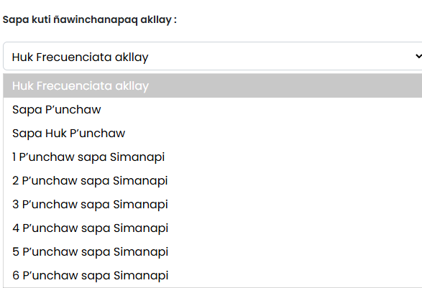
Sapa kuti ñawinchanapaq akllay
Akllay:
  Sapa P’unchaw.
  Sapa Huk P’unchaw.
  1-6 P’unchawkuna sapa Simanapi.
    Kaykunaqa qatiqnin punchawkunam kanqa.
      Sichus sapa semana 3 p’unchayta akllanki chayqa, kinsa p’unchaymi leenki, 4 p’unchaytaq samarinki.

Slide 32
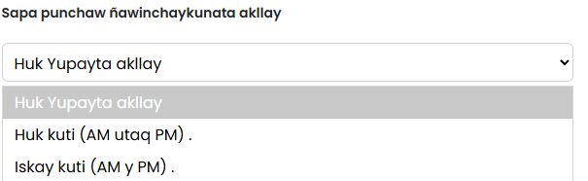
Sapa punchaw ñawinchaykunata akllay
Akllay:
  Huk kuti sapa P’unchaw (a.m. utaq p.m.).
  Iskay kutita P'unchawpi (a.m. y p.m.).
    Sapa punchaw ñawinchayqa AMwan PMwanmi kaqlla rakisqa kanqa.

Slide 33
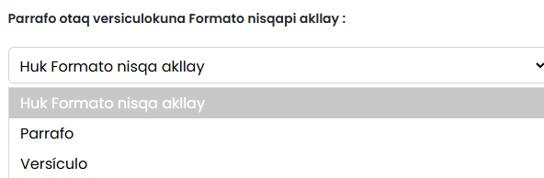


Parrafo otaq versiculokuna Formato nisqapi akllay
Parrafo Ejemplo.
Versiculo Ejemplo.
Sichus cruzado referenciakunayoq kayta akllanki chayqa, kikillanmantan versiculokunaq formaton akllasqa kanqa.

Slide 34

Comentariota churay - Huk capitulomanta capituloman comentariota akllay planniykiwan kuska kananpaq.
Comentarios nisqakunaqa alfabeto nisqaman hinam simiman hina huñusqa kachkan.
155 rimaykunamanta akllay 15 simikunapi.
  Kayqa munasqallam. Mana comentariota munaspaqa, Mana imapas nispa saqiy.
Capitulomanta capituloman comentariokunaqa kanmi punta kaq grupo temakunawanlla hinaspapas huk capitulo duracionta akllaptikillam.

Slide 35
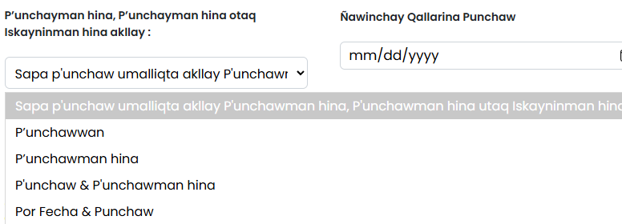
P’unchayman hina, P’unchayman hina otaq Iskayninman hina akllay
P’unchaywan – Ejemplo – 1 p’unchay, 2 p’unchay, hukkunapas.
P’unchawman hina – Ejemplo – 1 enero, 2 enero, hukkunapas.
P’unchawwan P’unchawwan – Uma p’unchawqa iskayninta P’unchawwan ñawpaqta rikuchinqa.
P'unchawwan P'unchawwan - Uma p'unchawqa iskayninta P'unchawwan ñawpaqta rikuchinqa.

Slide 36
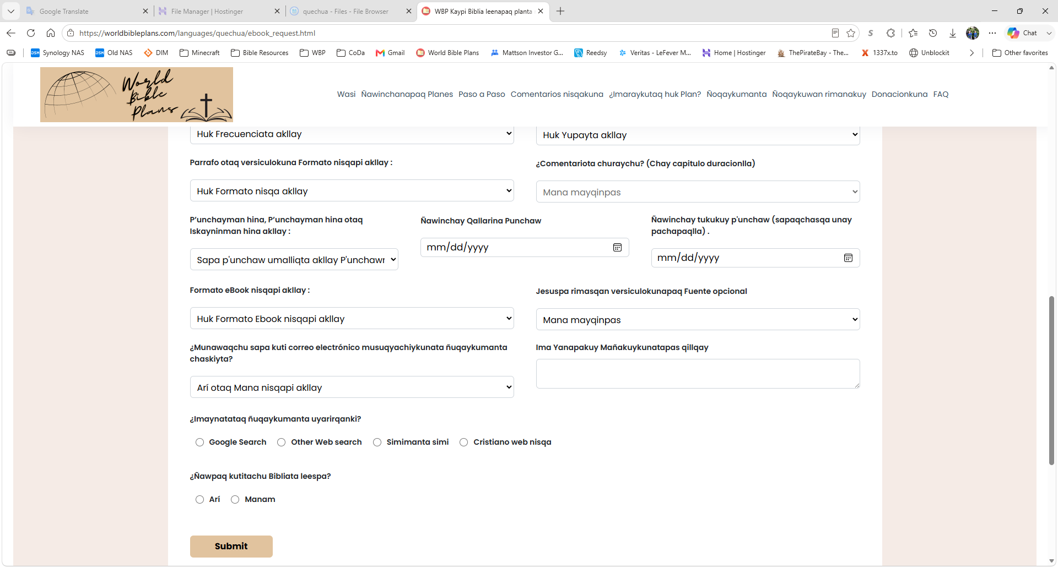


Calendario nisqapi ñit’iy leeyta qallarinapaq p’unchayta akllanaykipaq. Sichus sapanchasqa unay pachata akllarqanki, huk ñawiriy tukukuy p'unchawta akllay
Qallarina P'unchawqa kamachisqa kan huk P'unchaw umalliqta akllaspapas.
Huk chanita qillqay sichus Sapanchasqa unay pachata akllarqanki.
Ñawiriy tukukuy p'unchaw mana akllanachu kanqa mana sapanchasqa unay pachata akllaptiyki Unay pacha urayk'aqpi.

Slide 37
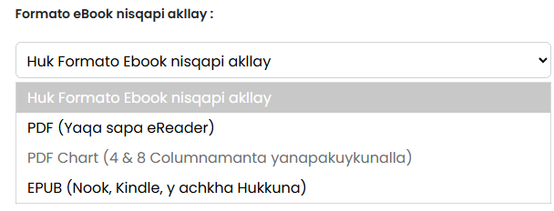
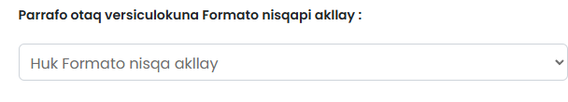
Formato eBook nisqapi akllay
Sichus textokunata churanki chayqa, akllay PDF nisqamanta Epub nisqamantawan.
Sichus layayki copyrightniyuq utaq sichus huk pusaq akllarqanki, kay akllayqa PDF Chart kaqwan wichq'asqa kanqa ñawpaqmanta ruwasqa kaqwan.
Akllanapaqmi, Diospa Simin Qelqakunata churay Arí kaptinlla.
Akllasqaykiqa ima eReader llamk'achiyta munasqaykimantam kanqa.
  PDF – Huk tukuypaq formato web maskaqkuna chaymanta aswan wak e-Ñawiriqkuna llamk'achisqanku.
  EPUB – Kay akllayqa Barnes chaymanta Noble Nook App kaqpi, Amazon Kindle App kaqpi, chaymanta aswan wak e-leedores apps kaqpi llamk'achkan.
    EPUB eBook willañiqiqa aswan huch'uymi hatun kayninpi.
Chaykunamanta hukllatam akllakuwaq. Sichus munanki huk formatopi ñawiriy planniyki (kayhina txt, docx, mobi, hukkunapas,) willawayku Kaypi Ima Yanapakuy Yanapakuykuna Yaykuchiy qillqana mayt'upi chaymanta kallpachakusaqku acomodanaykupaq.

Slide 38
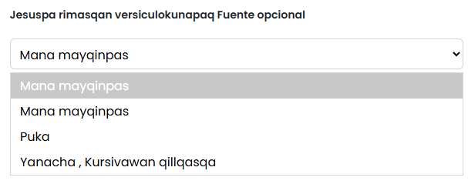
Jesuspa rimasqan versiculokunapaq Fuente opcional
Llapan versiculo, maypichus Jesus rimashan, munaspaqa puka otaq yana letrawan, cursivawan qelqasqa kanman.
  Kay akllanata muyuy utaq Mana mayqintapas akllay ñawpaqmanta churasqa qillqawan llamk'achinaykipaq.
Kay akllayqa kanman Diospa Simin Qelqakunata churaspallam.
Chawpi rikuchiy qillqaqa akllana qillqakunamanta qarqusqam.

Slide 39
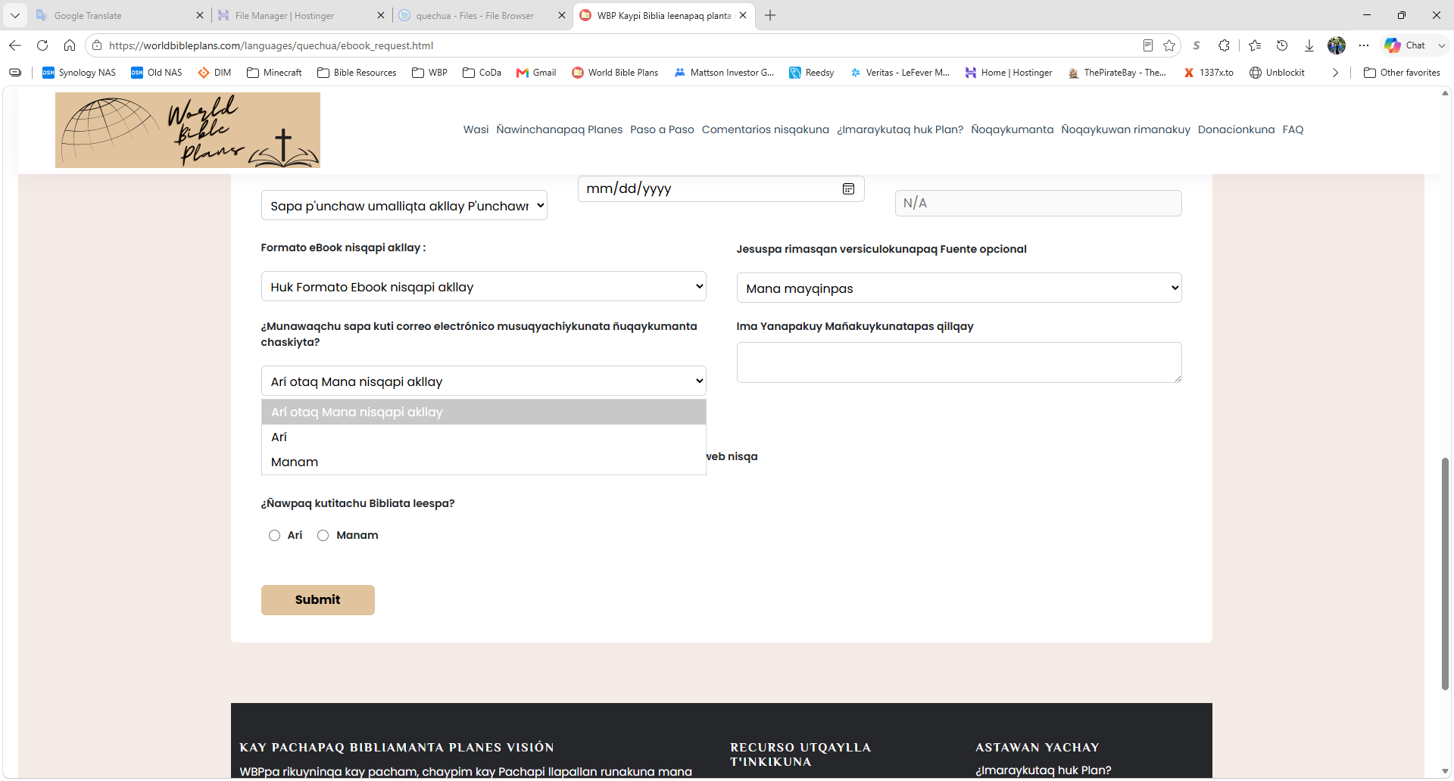
Munasqa: Mana akllay sichus hamuq pachapi WBP kaqmanta correo electrónicos mana chaskiyta munankichu

Slide 40
Munasqa: Kaypi ima yapasqa mañakuykunatapas qillqay
Ima mañakuytapas yapamanta ruwayta atinki gratis formulario qillqana mayt'upi.
Ejemplopaq, munawaqmi leenaykipaq planniyki achka formatokunapi utaq huk formatopi mana listapi kasqanmanta. Atispaqa ima mañakuytapas chaskisaqkum.
Ichapas chaqruyta hinaspa tupachiyta munanki. Huk versiónmanta Ñawpa Testamentota akllay, huk versiónmantataq Mosoq Testamentota ejemplopaq.
  Kayta ruwakunman yapasqa mañakuywan utaq huk notata apachimuwayku ñuqaykuwan rimanakuy p'anqaykumanta.
  Kay laya mañakuyqa aswan unayta tukunqa tukukuyninchikpi ruwanapaq.

Slide 41

Ama hina kaspa, willawayku imaynata ñuqaykumanta uyarisqaykichikta hinaspa sichus kay punta kuti Bibliata leesqaykichikmanta
Kay willakuymi yanapawasun achka runakunaman chayananchikpaq.

Slide 42
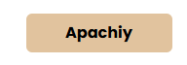
Enviar nisqapi ñit’iy
Sichus formulariota hunt’arqanki hunt’asqata mana kamachisqa akllanata faltaspa chayqa, takyachiy p’anqamanmi pusasqa kanki.
Sichus huk akllasqata faltarqanki chayqa, nisunkimanmi chay campota hunt’anaykipaq otaq akllanaykipaq.

Slide 43
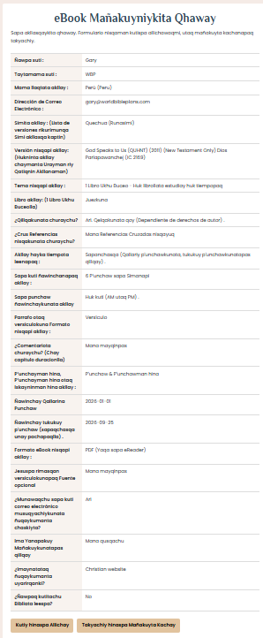
Confirmación nisqa P’anqa

Slide 44
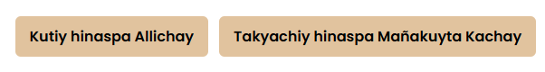
Confirmación P’anqaqa hinallam karqa
Sichus akllasqaykikunawan kusisqa kanki chayqa, Confirmar nisqapi ñit’iy hinaspa Mañakuy apachiy nisqapi ñit’iy.
Mana kaptinqa, kutispa llamk'achiyta atinki.

Slide 45
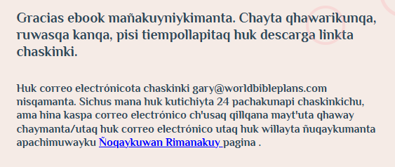
Allinta apachiy P’anqa
Ancha allinmi gary@worldbibleplans.com mana imamanta manchachikuq kachaq listaykiman yapanaykipaq.
  Mana hina kaqtinqa, k'askaqniyki utaq t'inkiykiqa ch'usaq utaq mana allin qillqana mayt'upi tukunman.
Mañakuy tikray pachaqa 24 pachamanta pisillam mana sichus kanchu circunstancias mitigantes.
  Sichus mana huk correo electrónico gary@worldbibleplans.com kaqmanta 24 pachakunapi chaskinkichu, ch’usaq utaq spam carpetayki qhaway.
    Sichus manaraq huk correo electrónico ñuqaykumanta chaskirqankichu, huk qillqasqata apachimuwayku ñuqaykuwan rimanakuy p’anqaykumanta.

